Slide 1
SPIKE- Microsite YES!diet
Fevereiro 2021

Slide 2
Documentos de apoio

Slide 3
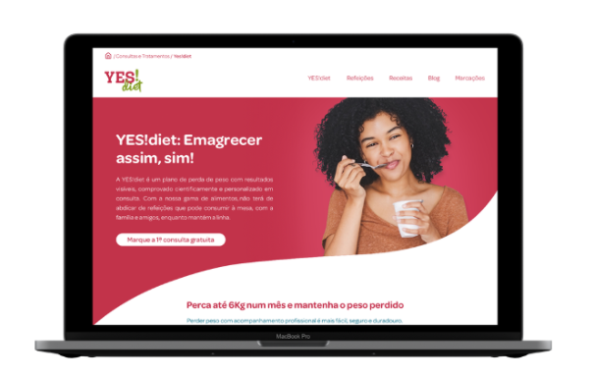
Documentos de apoio
Especificações Funcionais
YES!diet Microsite
Especificações

Slide 4
Objectivo

Slide 5
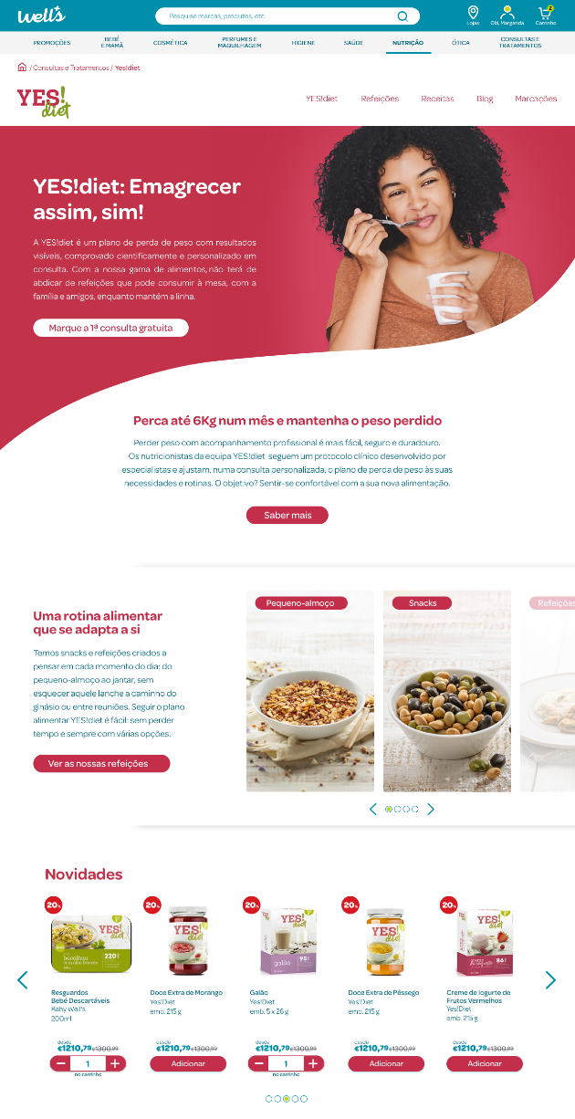
Objectivos
Os componentes que devem ter a capacidade de ser reutilizados para os futuros microsites de serviços, como o de estética, audiologia, ótica e ortopedia.
Design system criado ter a capacidade de ter novas cores em elementos transversais do site, como os cta, breadcrumbs e o texto.

Slide 6
Questões negócio

Slide 7
Questões de negócio
Quais os elementos a desenvolver em Pagedesigner
Páginas a serem desenvolvidas como content assets
Catálogo de produto
Acessibilidade e organização em Business Manager para as páginas de conteúdos tais como, Receitas e Artigos

Slide 8
Avaliação de Componentes

Slide 9

Componentes - Homepage
Nome do componente:
Breadcrumb
O breadcrumb é um novo componente com que parâmetros?
- Nota: possivelmente temos o breabcrumb automaticamente gerado com novas features do page designer
NOTA: Passar atributo para definir cor Yes!diet e Wells
Criar
em PD

Slide 10


Componentes - Homepage
Nome do componente:
menu-nav?
Pergunta:
- Possibilidade de criar componente normal e chamá-lo tanto em Page Designer como nas páginas de Content Asset?
O componente de navegaçao vai ter que comportamento no URL?
Que consideraçoes de SEO vamos ter para este componente?
Vamos ter um novo sub-dominio como yesdiet.wells.pt ou vai ser através do path?
Criar
em PD
Criar
em CA

Slide 11

Componentes - Homepage
Nome do componente:
Hero banner
Observações: Imagem deve de ser direita sem curvas. Simplificar formato
Já existe
no PD

Slide 12

Componentes - Homepage
Nome do componente:
Text Box + Button component
Já existe
no PD

Slide 13
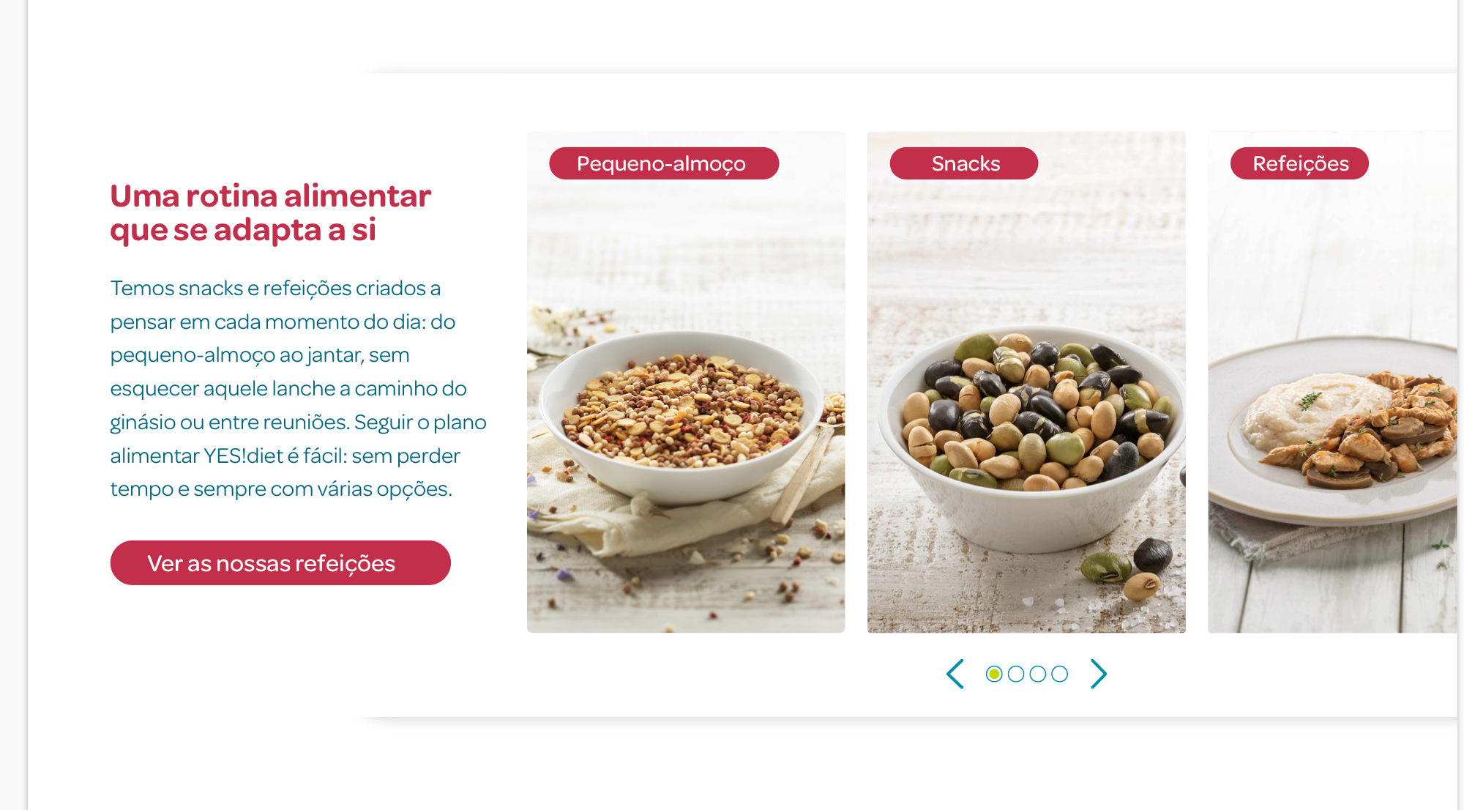
Componentes - Homepage
Nome do componente:
Adicionar nome (Carolina)
Criar
em PD

Slide 14
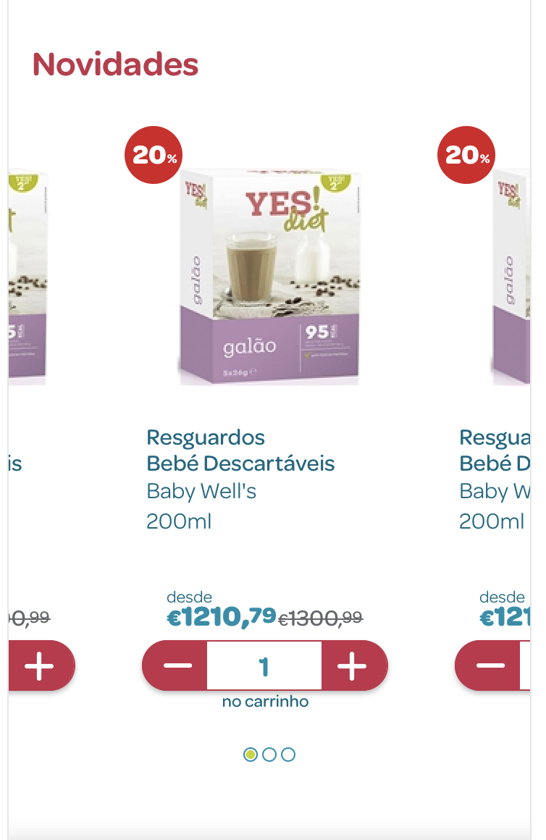
Componentes - Homepage
Nome do componente:
Product Slider Layout + Product Tile
Já existe
no PD

Slide 15

Componentes - Homepage
Nome do componente:
Adicionar nome (Carolina)
Observações: A cor de fundo deve de ser direita sem curvas. Simplificar formato
Perguntas!
- A cor roxa é imagem ou pode ser definição de background?
Criar
em PD

Slide 16
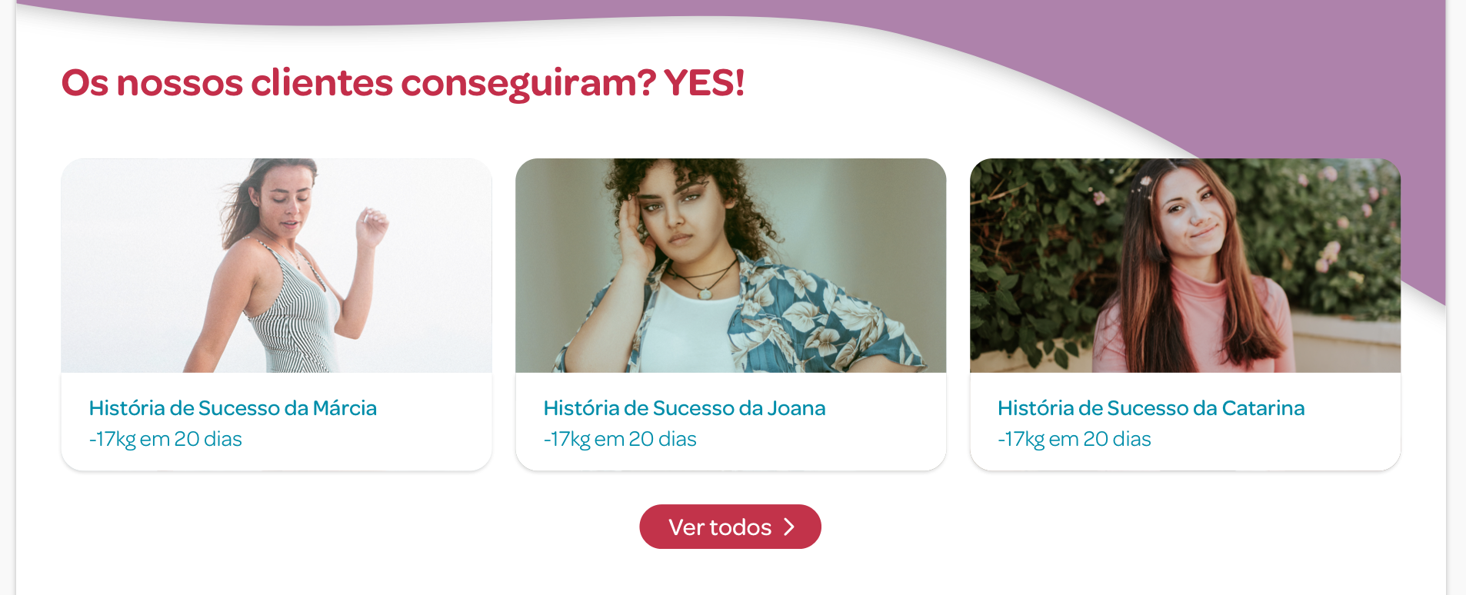
Componentes - Homepage
Nome do componente:
Testimonial Carousel
+
Title componente ??
Criar
em PD
GRID e BTN
Já se encontram feitos
Criar
em PD
Já existe
no PD

Slide 17
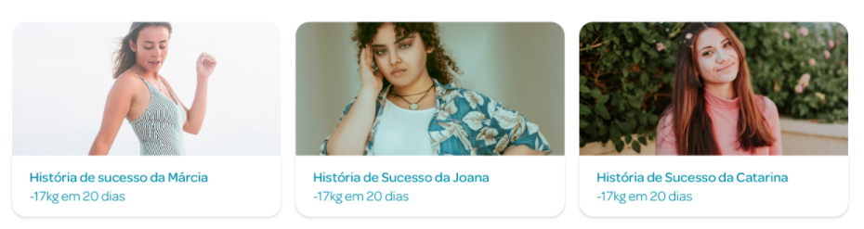
Componentes –Sobre nós
Nome do componente:
Testemonial-card

Slide 18

Componentes – Sobre nós
Nome do componente:
Double Btn
Criar
em PD

Slide 19

Componentes – Sobre nós
Nome do componente:
Content left side and image
Criar
em PD

Slide 20
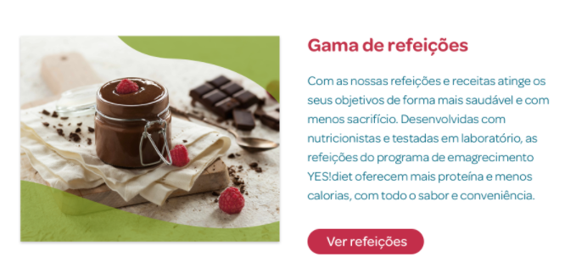
Componentes – Sobre nós
Nome do componente:
Content right side and image
Criar
em PD

Slide 21
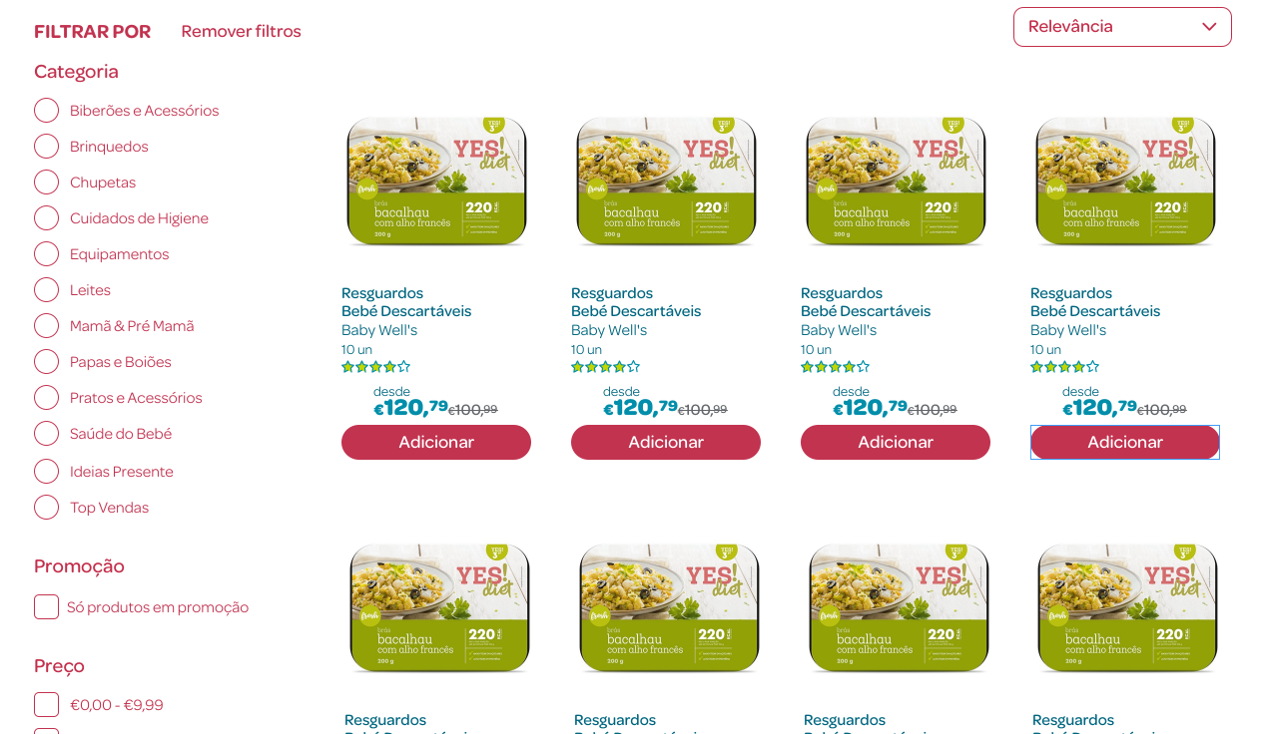
Componentes - Refeição
Nome do componente:
Search Results-Component
Componente constituído por 3 componentes:
Filtros e sort
Cards de Receitas
Paginação
Este componente já existe para a Wells como search componente.
Pergunta: Conseguimos reutilizar?
Teremos de passar atributo para a cor. Revisão do componente existente.
Já existe
no PD

Slide 22
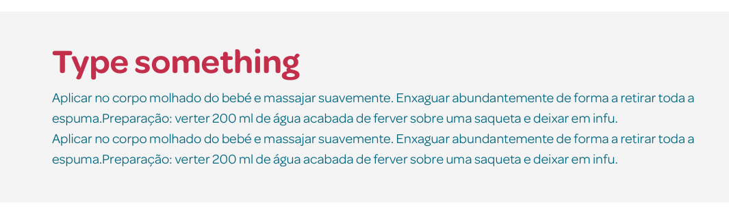
Componentes - Refeição
Nome do componente:
Title Description Seo
Adicionar possibilidade de cor no texto e no titulo.
Já existe
no PD

Slide 23
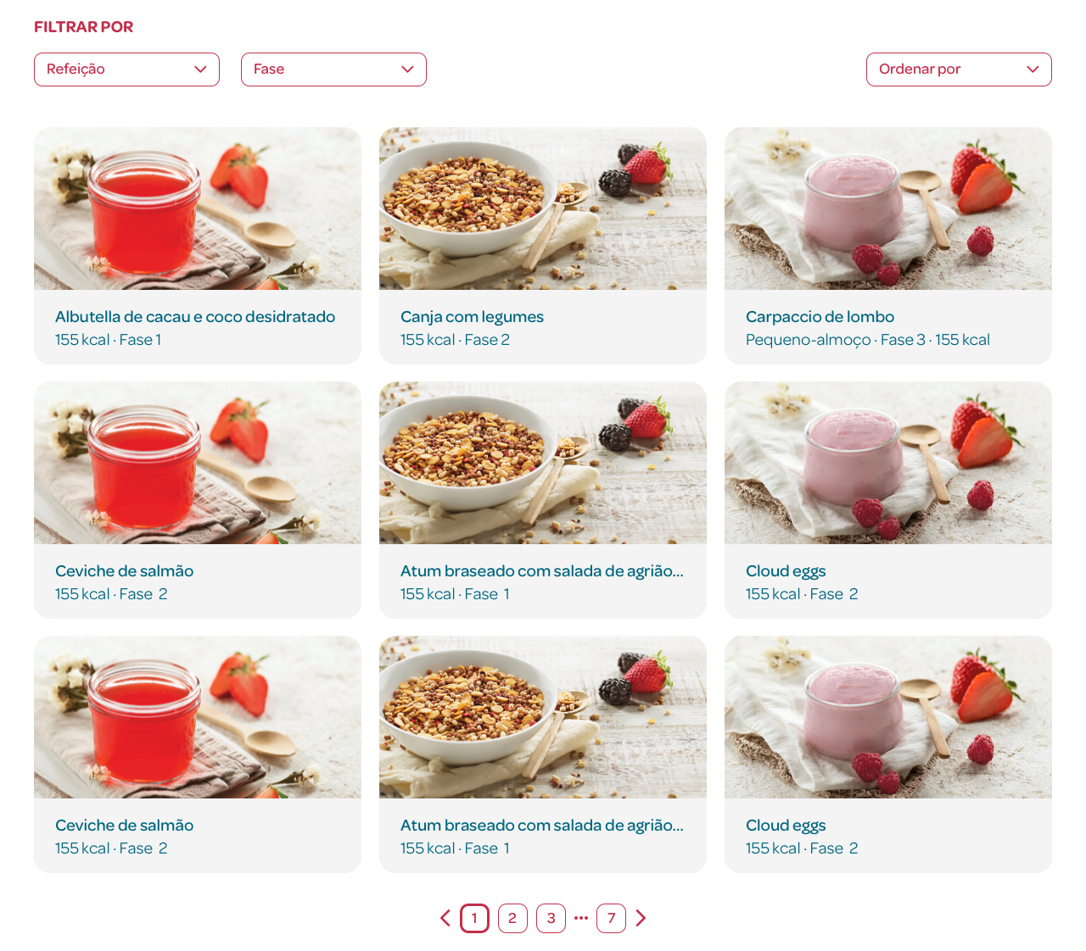
Componentes – Listagem de Receitas
Nome do componente:
Ver nome com carolina
Componente constituído por 3 componentes:
Filtros e sort
Cards de Receitas
Paginação
NOTA: sugestão criar componente com o componente Card dentro à semelhança do search de produtos com paginação e filtros e depois chama-lo no PD, como fizemos com o Search componente.
NOTA:Estes campos devem ser preenchidos quando se cria a página da receita, e todas as receitas que estiverem online, deve aparecer nesta listagem.
Criar
em PD
Criar
em CA

Slide 24

Componentes – Receita página
Nome do componente:
Ver nome com carolina
Componente que vai estar dentro de uma pagina do tipo contente Asset, é preciso criar componente internamente
E criar atributos ligados ao BM para introduzir a informação
Criar
em CA

Slide 25
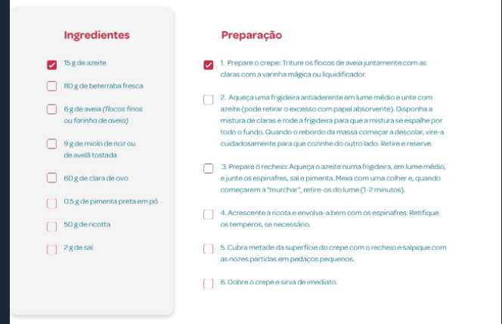
Componentes – Receita página
Nome do componente:
Ver nome com carolina
Componente que vai estar dentro de uma pagina do tipo contente Asset, é preciso criar componente internamente
E criar atributos ligados ao BM para introduzir a informação
Passar atributo de cor para cor Yes!Diet e Wells
Criar
em CA

Slide 26
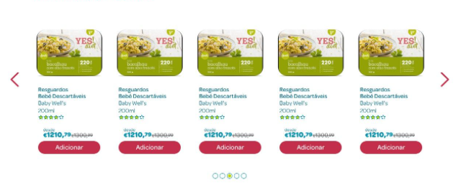
Componentes – Receita página
Nome do componente:
Product Slider Layout
Passar atributo de cor para cor Yes!Diet e Wells.
Está dentro do PD, necessidade de ver se o componente pode ser reutilizado para páginas do tipo contentn asset.
Já existe
no PD

Slide 27

Componentes – Receita página
Nome do componente:
Ver nome com carolina
Componente que vai estar dentro de uma pagina do tipo contente Asset, é preciso criar componente internamente
E criar atributos ligados ao BM para introduzir a informação
Passar atributo de cor para cor Yes!Diet e Wells
Criar
em CA

Slide 28
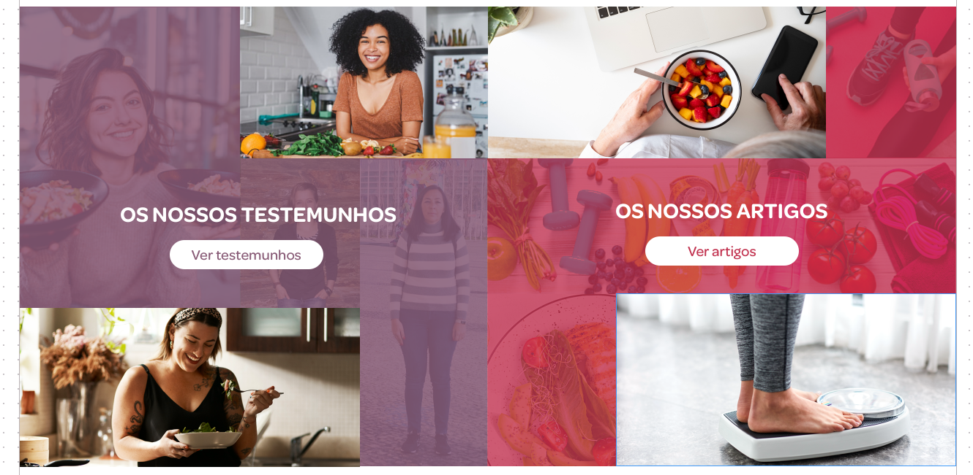
Componentes – Blog
Nome do componente:
Blog-content
Criar
em PD

Slide 29
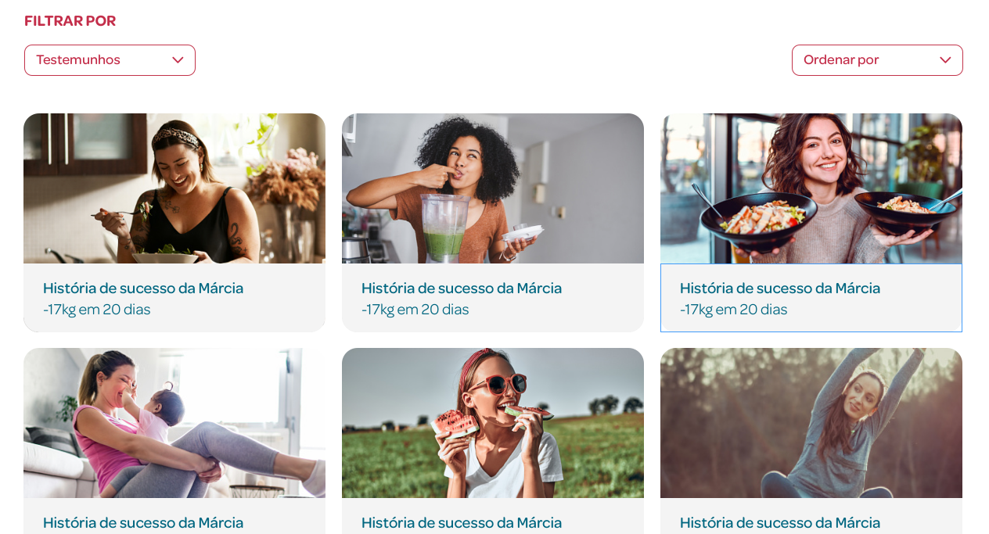
Componentes – Blog/Artigos
Nome do componente:
Ver nome com carolina
Mesmo componente que usamos nas receitas e nos artigos muda só o tipo de info, possibilidade de usar o mesmo componente em diferentes páginas com conteúdos de testemunhos, artigos e receitas sendo que o design é igual.

Slide 30


Componentes – Artigos/Testemunhos
Nome do componente:
Banner Center
Adicionar comportamento para centrar o titulo e paragrafo. Adicionar atributo para pintar titulo e texto em separado.
Preparar o texto para receber conteúdo deste tipo. Adicionar atributo de font-size e parâmetro para caption
Já existe
no PD

Slide 31
Tipos e Criação das páginas

Slide 32
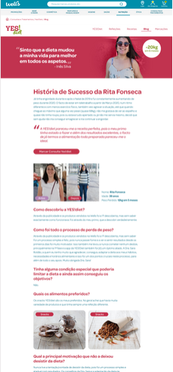
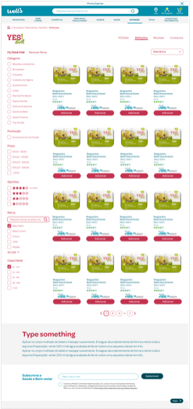
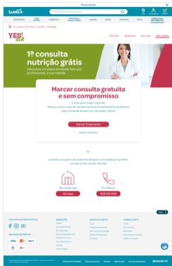
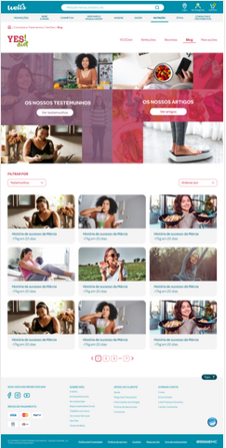
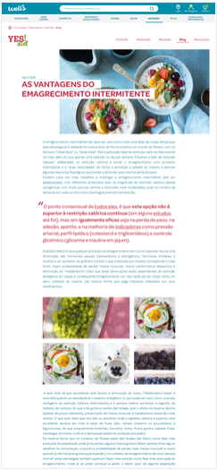
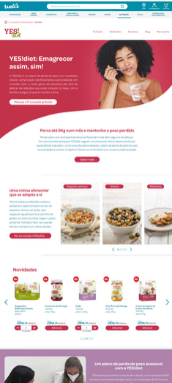
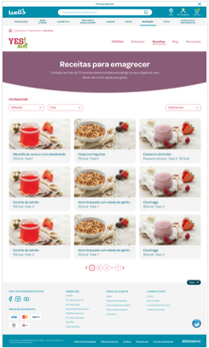
Tipos de páginas
Homepage
Sobre nós
Página de receitas
Testemunhos
Blog
Refeições
Artigos
Contatos

Slide 33
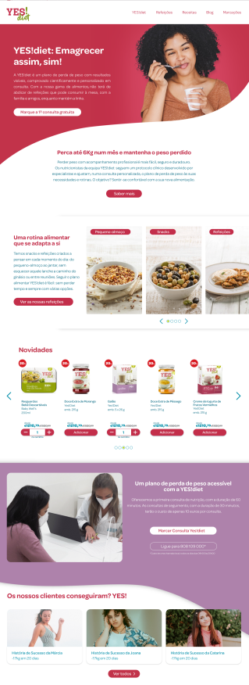
1.Homepage
PD
Tipo de página: Page Designer
Componentes a desenvolver: 5
Componentes Upgrade: 2
Questões de Desenvolvimento:
1.
2.
C

Slide 34
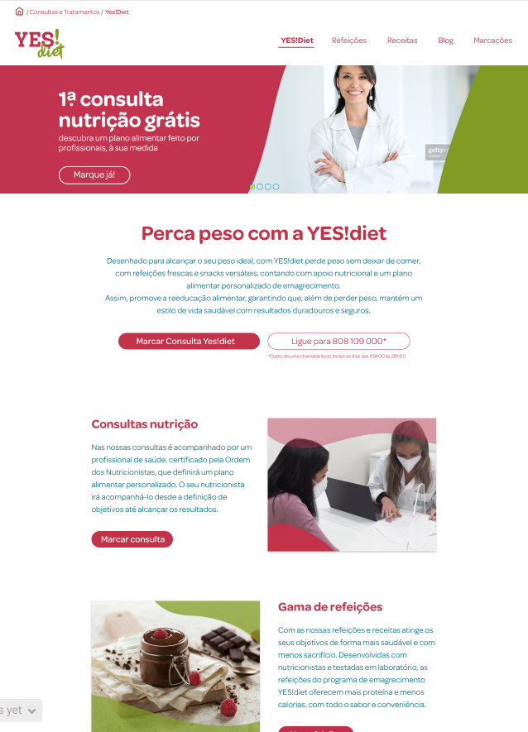
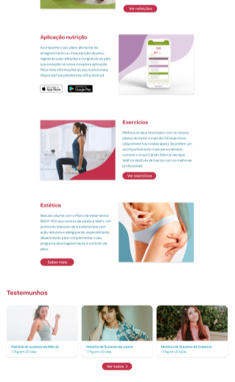
1.Sobre nós
Tipo de página: Page Designer
Componentes a desenvolver: 4
Componentes Upgrade: 0
Questões de Desenvolvimento:
1.
2.
C
PD

Slide 35
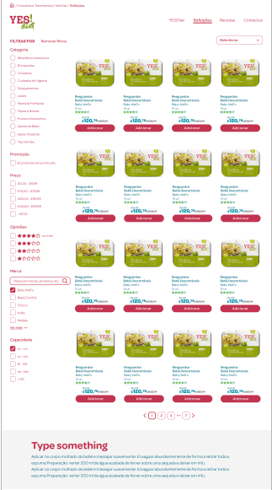
2.Refeições
PD
Tipo de página: Content Asset
Componentes a desenvolver: 1 (menu)
Componentes Upgrade: 1 (Search Results) + Bloco SEO
Questões de Desenvolvimento:
1.
2.
C

Slide 36
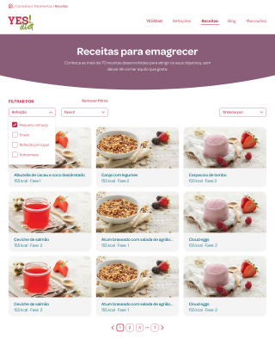
3.Receitas-A1
Tipo de página: Content Asset
Componentes a desenvolver: 3 (Card + Filtros + Banner)
Componentes Upgrade: 0
Questões de Desenvolvimento:
1.
2.
CA
C

Slide 37
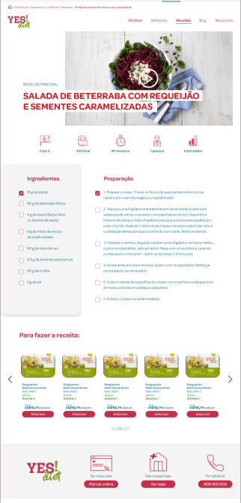
3.Receitas-A2
PD
Tipo de página: Page Designer
Componentes a desenvolver: 4
Componentes Upgrade: 1 caroussel de produtos
Questões de Desenvolvimento:
1. As receitas e as suas configuraçoes vão estar onde e qual é o fluxo para alguém do negocio editar estes dados?
C

Slide 38
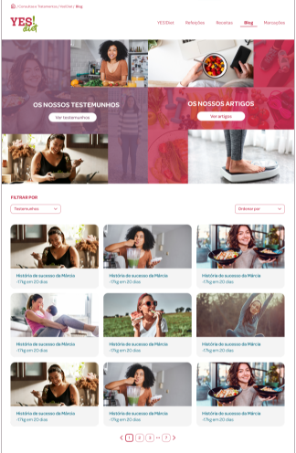
4.Blog
Tipo de página: Page Designer + Content Asset
Componentes a desenvolver: 1 testemunhos + Filtros
Componentes Upgrade:
Questões de Desenvolvimento:
1. Como funcionam os filtros, o que é suposto conter?
2.
O card vai ser um contente asset, que está dentro de uma folder.
PD
C
PD
CA

Slide 39
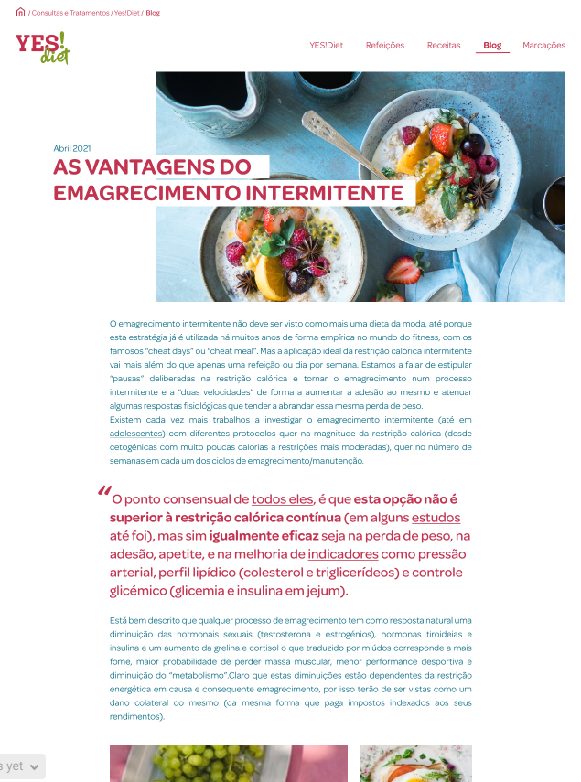
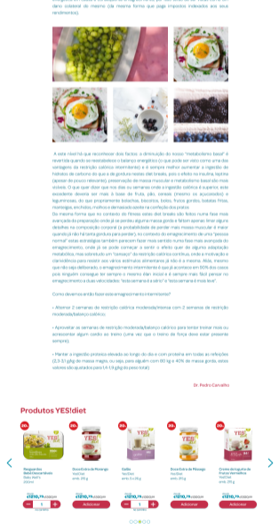
4.Blog - Artigos
Tipo de página: Page Designer
Componentes a desenvolver: 3
(header-hero, paragrafo, quote-texto ,imagens-grid)
Componentes Upgrade:
Questões de Desenvolvimento:
1.
2.
C
PD

Slide 40
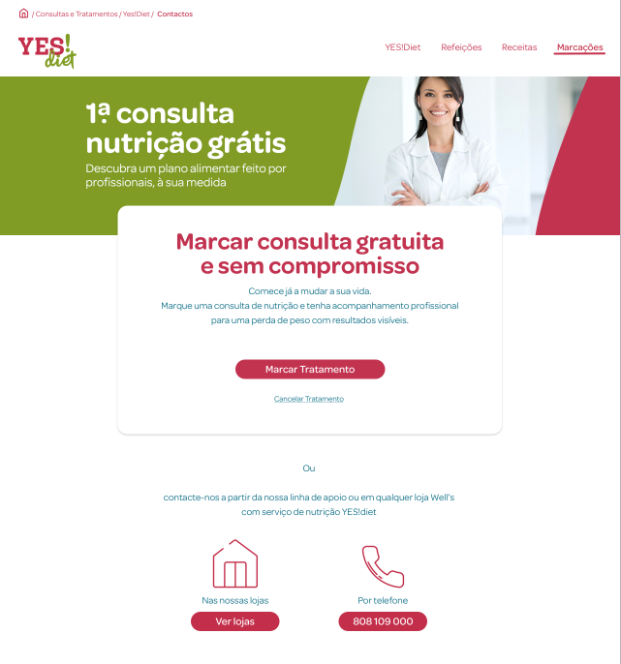
5.Marcações
CA
Tipo de página: Página de formulário (criar versão Yes!Diet)
Componentes a desenvolver:
Componentes Upgrade: 1
Questões de Desenvolvimento:
1. A parte debaixo aparece para audiologia etc?
2.
C

Slide 41
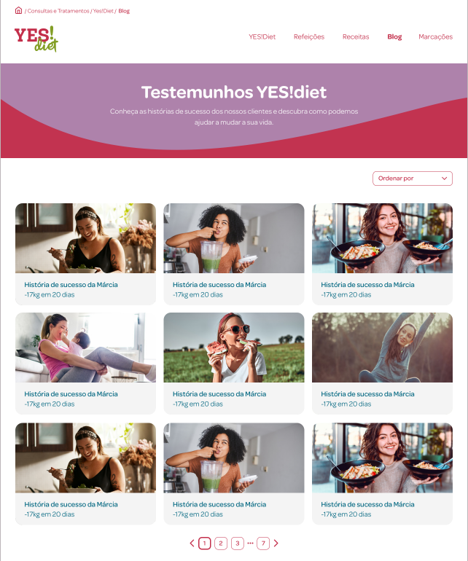
6.Testemunhos – A1
CA
Tipo de página: Content asset
Componentes a desenvolver:
Componentes Upgrade:
Questões de Desenvolvimento:
1.
2.
C

Slide 42
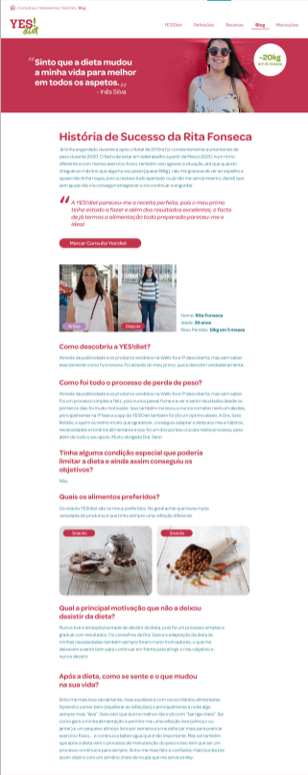
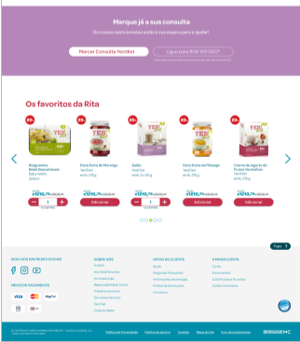
6.Testemunhos – A2
Tipo de página:
Componentes a desenvolver:
Componentes Upgrade:
Questões de Desenvolvimento:
1.
2.
PD
C

Slide 43
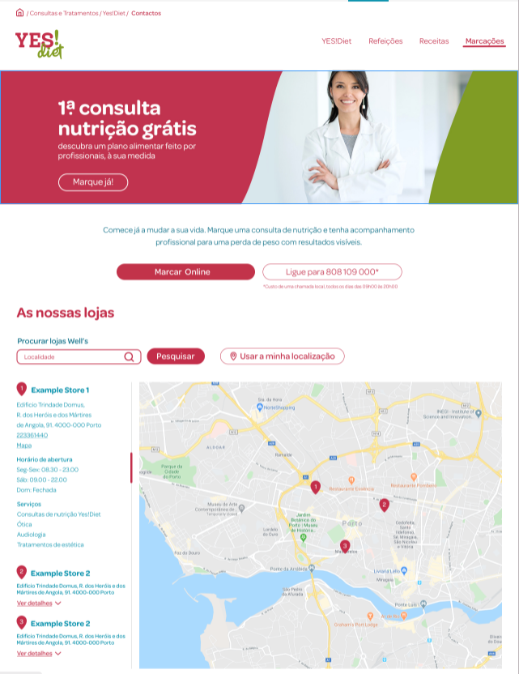
7.Contato
Tipo de página:
Componentes a desenvolver: 1
Componentes Upgrade:
Questões de Desenvolvimento:
1.
2.
PD
C

Slide 44
Catálogo

Slide 45
Catálogo
Ver com Tiago preocupações de desenvolvimento neste tema.
Organização?
Mesmo catalogo?
!!!- Passar pela equipa de catalogo
Sugestão Nélia: Devia de ser o mesmo catalogo, a ver com negocio.
ver com Catarina Ogando

Slide 46
Alterações Styleguide

Slide 47
Styleguide
Alterações de duas formas:
Adicionar class
w-yes-diet
Adicionar parâmetro de cor nos componentes identificados
Criar a cor da Yes!diet no css
#c32e4a

Slide 48
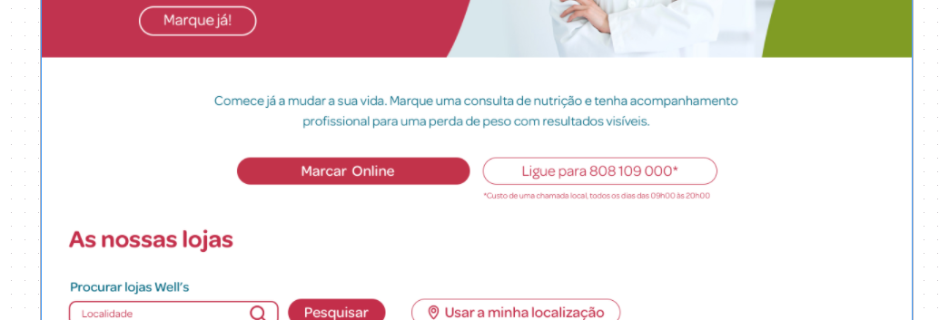
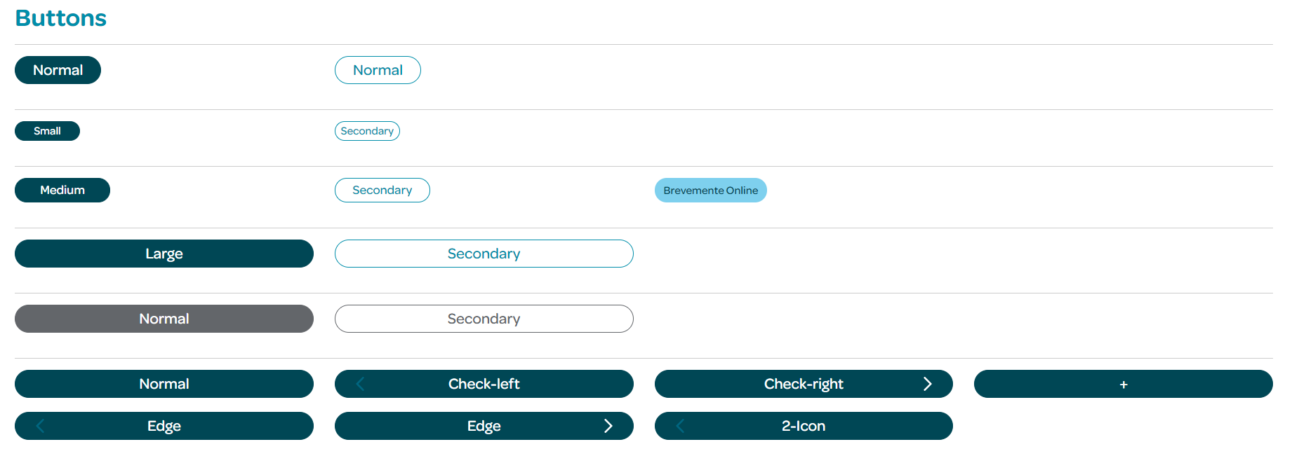
Styleguide – Levantamento de elementos style
Adicionar class w-yesDiet aos btn ficarem com as opções de btn a vermelho.
Onde:
Botões
Links
Inputs
Icons
Paginação

Slide 49
GTM-Eventos

Slide 50
Levantamento de Eventos
Vamos ter eventos GTM para este microsite, e outros no futuro (page views, clicks em componentes novos, eventos do negocio, etc)? Se sim vamos fazer/já fizemos levantamento desses eventos e interação com a agência e data layer?
C

Slide 51
Análise backend - questões

Slide 52
Quantos components page designer são no total?
R: 22 componentes
Caso faça sentido, documentar os parâmetros de cada componente para quem usa saber o que pôr.
Quantos page types são no total?
R: 1 type page (11 paginas)
Um page type define um layout, estes layouts vao ser iguais em vários microsites ou não?
R: a ideia é fazer isto com uma base
Há criação de novos jobs para integrações back end ou não?
R: Não ha levantamento de necessidade
Vamos guardar algum objeto novo na base de dados ou não é preciso?
R: não

Slide 53
É preciso criar páginas através de controllers (e.g. formulário) ou é tudo PD/CA?
R: Sim vão existir as duas formas. Não nao vamos usar controllers
Vamos ter backups das paginas criadas em PRD e PP? Neste momento não temos isso configurado mas havendo muitas paginas no futuro n seria melhor ter backups para casos de falha e recuperação de dados?
R: Temos backup do site todo
- Como vamos organizar as páginas PD? Há novas features para guardar paginas dentro de folders e organizar como as imagens em library folders
R: Os components vão ficar alojados da mesma forma, pois o objectivo passa por serem reutilizaveis.
- Vamos considerar ter feature toggles para as páginas do microsite? Por exemplo apenas ter ligado uma pagina durante uma campanha, ou simplesmente desligar
- Nota: em principio o PD ja suporta tudo isto :)
R: Vai estar disponivel

Slide 54
SEO – Comparação requisitos Rocket para análise

Slide 55
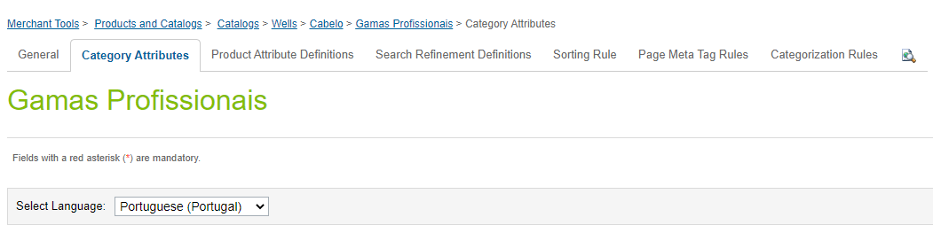
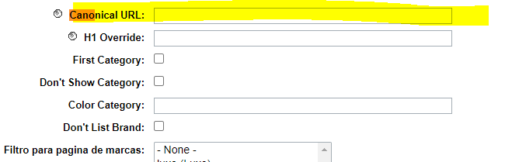
1.Canonical Tags
Objetivo do negócio:
Manter specs e comportamento Rocket
Para análise:
Edição facilitada em BM mantém-se (Custom Page attributes)?
Comportamento mantém-se face a Rocket?
Notas de implementação/ requisito:
A implementação da tag canonical deve ser sempre feita com URL absolute, nunca com URL relativo.
URL Absoluto: https://wells.pt/perfumes/perfumes-crianca
URL Relativo: /perfumes/perfumes-crianca
C
Crítico

Slide 56
1.Canonical Tags
Objetivo do negócio:
Manter specs e comportamento Rocket
Para análise:
Comportamento mantém-se face a Rocket?
SPECS:
HOMEPAGE => landing page de entrada no microsite
Comportamento standard: self-canonical, meaning be the page URL itself.
https://www.client-domain.com/> Canonicalized to > https://www.client-domain.com/
PDP - PRODUCT PAGE
- A canonical tag é sempre apontada para o Master Product URL.
- Comportamento em caso de existirem variants do Master Product:
MASTER PRODUCT > Canonicalized to itself > MASTER PRODUCT
VARIANT A PRODUCT > Canonicalized to > MASTER PRODUCT
VARIANT B PRODUCT > Canonicalized to > MASTER PRODUCT
C
Crítico

Slide 57
1.Canonical Tags
Objetivo do negócio:
Manter specs e comportamento Rocket
Para análise:
Comportamento mantém-se face a Rocket?
SPECS:
PLP - PRODUCT LANDING PAGE / CATEGORY
Self-canonical, meaning be the page URL itself. If URL receive parameters (Pagination, Sorting, ...) the canonical will be
the base URL. Eg:
URL: https://www.client-domain.com/type/sparkling/?lowest-price=1
Canonical tag: <link rel="canonical" href="https://www.client-domain.com/type/sparkling/" />
PARA AVALIAÇÃO: SE TIVERMOS NAVEGAÇÃO FACETADA (URL ASSUME PARAMETROS DEPOIS DE FILTRADO), REVER ESTE REQUISITO.
INTERNAL SEARCH PAGE
Devem manter-se sem serem indexáveis, ou seja:
manter o robots meta noindex e
O URLgerado inclui o parâmetro ?q= que está desindexado via robots.txt
C
Crítico

Slide 58
2.ROBOTS.TXT
Objetivo do negócio:
Manter specs e comportamento Rocket
Garantir tempo de testes para SEO testar comportamentos ROBOTs e garantir correta indexação, editando Robots, se necessário.
Para análise:
Comportamento mantém-se face a Rocket?
Edição é feita via Robots.tx geral do site - https://wells.pt/robots.txt?
PARA CONSULTA: https://wells.pt/robots.txt
User-agent: *
Disallow: /*prefn*
Disallow: /*prefv*
Disallow: /*pmin
Disallow: /*pmax
Disallow: /carrinho*
Disallow: /*srule*
Disallow: /*start
Disallow: /conta/
Disallow: /checkout*
Disallow: *view=grid*
Disallow: *view=list*
Disallow: /quickview*
Disallow: /resultados-pesquisa-wells*
Disallow: /*Product-ShowQuickView
Disallow: /*Analytics-Start
Disallow: /*Product-Variation
Sitemap: https://wells.pt/sitemap_index.xml
C

Slide 59
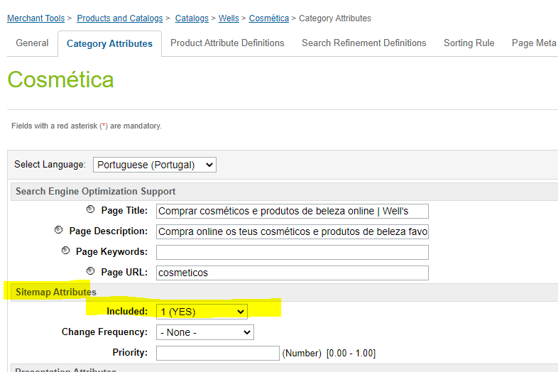
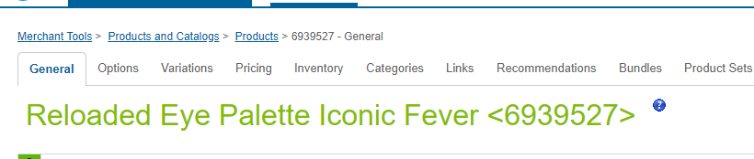
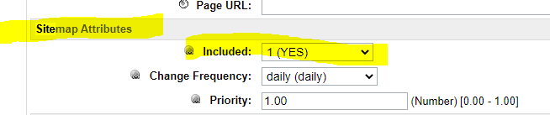
3.SITEMAP
Objetivo do negócio:
Manter specs e comportamento Rocket dentro do mesmo sitemap https://wells.pt/sitemap_index.xml
Não ser necessário gerar sitemap distinto para este microsite.
Para análise:
Inclusão de categorias e produtos no sitemap feita em BM com este recurso:
C

Slide 60
4.STATIC MAPPING - REDIRECCIONAMENTOS
Objetivo do negócio:
Garantir apoio na implementação hands-on das regras de redireccionamento por folders. (No Rocket foi feito pela OSF e é um tema demasiado técnico para fazer sem experiência).
Para análise:
Como obter apoio – interno ou externo?
C

Slide 61
5.Comportamento URL
Objetivo do negócio:
No geral, URL’s devem seguir o mesmo formato e regras de toda a loja Rocket
Avaliar risco-benefício de introduzir navegação facetada nesta área da loja como teste de implementação para Learning da equipa com menor risco.
Para análise:
Qual o risco/ viabilidade de usarmos este microsite para testar a introdução de Navegação facetada (ver lista requisitos prévia)
Distinguir em mapa/ árvore de navegação páginas que são construídas como:
- categorias: url simples
- conteúdos e/ ou page designer: com .html no final
3. Conseguimos garantir que regras de substituição de caracteres + folders + outros requisitos se mantêm? – ver PDF TSD_SEO_Microsite, pág. 5, Cap. Friendly URL e/ ou no BM
C
Crítico

Slide 62
6.Image Alt Text
Objetivo do negócio:
Alt Image de produtos: Deve seguir o comportamento definido na loja Rocket.
Alt Imagem de todas as imagens não-produto: Deve ser garantida capacidade de edição para cada imagem em BM ou PD
SPECS ADOTADAS EM ROCKET:
Ver PDF TSD_SEO_Microsite, pág. 6, Cap. Alt Image
C

Slide 63
7.Headings
Objetivo do negócio:
Garantir existência de H1 a H6
Garantir default de estilo de Headings de acordo com Design System mas permitir alterar pontualmente o Heading, usando um estilo distinto (ver caso Brandshops – Toggle H1)
Limitar o uso de um único H1 por página + torná-lo obrigatório.
Seguir todas as restantes especificações de acordo com Rocket.
NOTAS AO DESENVOLVIMENTO:
Se o ponto 2 exigir (flexibilidade de usar toggles para mudar o heading vs o estilo definido no Dsystem) representar demasiada complexidade, limitar este comportamento a H1, H2 e H3.
C
Crítico

Slide 64
7.Headings
Objetivo do negócio:
4. Seguir todas as restantes especificações de acordo com Rocket.
SPECS ADOTADAS EM ROCKET:
Ver PDF TSD_SEO_Microsite, pág. 7, Cap. Heading Tags
Product Page (PDP): H1 = Product Name
Product Listing Page (PLP): H1 = Category Name -> Garantir que pode ser overwritten em BM*
HOMEPAGE: Deve ter H1 único e obrigatório, de acordo com nome da categoria ou página (se for Page Designer). Tem de ser editável.
PIPELINES: H1 = Pipeline page name. Deve ser editável e traduzível para PT e/ ou nomeado de acordo com negócio (solicitar essa info, pf, quando relevante).
C
Crítico

Slide 65
8.Meta tags
Objetivo do negócio:
Manter specs e comportamento Rocket (usar as mesmas fallbak meta tag rules)
To be discussed: temos regra automática para adicionar a marca “wells” no fim das meta tags – rever se deve incluir Yes Diet.
Garantir capacidade simplificada de overwrite de Meta Tags.
SPECS ADOTADAS EM ROCKET:
Ver PDF TSD_SEO_Microsite, pág. 7, Cap. Title e Meta Description, ver tabela também para fallback meta tags.
NOTA A AVALIAR: Não tenho 100% certeza mas as áginas em Page Designer não assumem as fallback meta tags. Devemos garantir que todas as páginas assumem as regras automáticas quando não tiverem edição de copy próprio.
C
Crítico

Slide 66
9.Hostname Alias
Objetivo do negócio:
Garantir que a Home Page do Microsite assume o URL atual https://wells.pt/yesdiet.html
Se não for possível, é necessário definir um URL SEO-Friendly, antes de entrar em produção e garantir os Redirects necessários (equipa SEO).
C

Slide 67
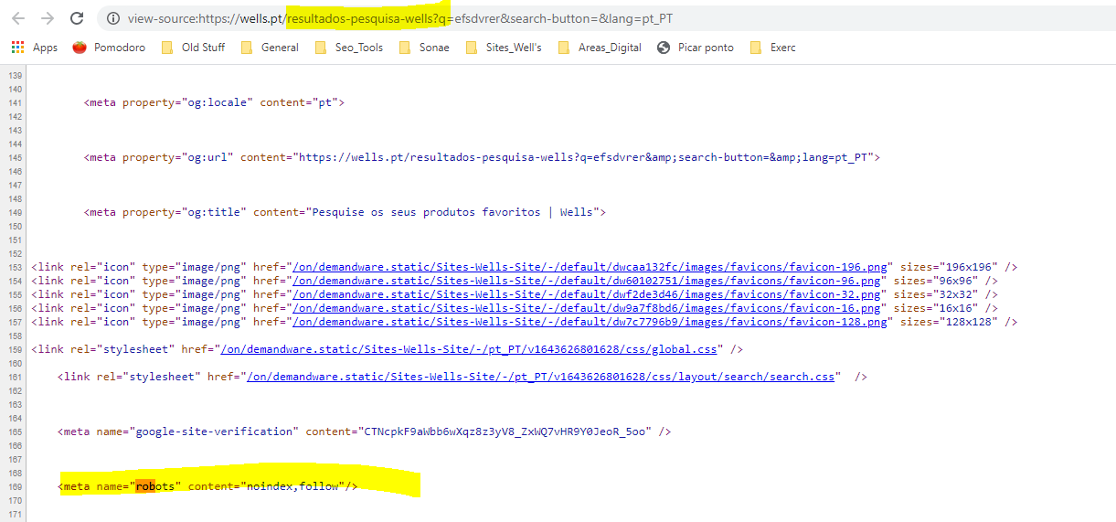
10.Internal Search Pages
Objetivo do negócio:
Manter o mesmo comportamento que temos atualmente na loja online, seja para a pesquisa e para o URL devolvido.
Avaliar os códigos de resposta devolvidos.
SPECS ADOTADAS EM ROCKET:
Ver PDF TSD_SEO_Microsite, pág. 10, Cap. Internal Search page
C
Crítico

Slide 68
11.Paginação PLP’s
Objetivo do negócio:
Avaliar 2 hipóteses na ótica de custo-benefício:
Opção A – Implementar o comportamento atual, que não está de acordo com as especificações desejadas descritas no TSD, está incorreto (URL não muda ao clicarmos nas páginas seguintes e deve mudar). Mantemos o erro que será corrigido posteriormente em simultâneo para toda a loja.
Opção B – Implementar o comportamento desejado, tal como descrito no TSD, ficando a loja com 2 comportamentos distintos mas permitindo testar implementação num nº menor de páginas, reduzindo o risco.
SPECS ADOTADAS EM ROCKET:
Ver PDF TSD_SEO_Microsite, pág. 11, Cap. Pagination for PLP
C
Crítico

Slide 69
12.Produtos sem stock
Objetivo do negócio:
Manter comportamento tal como na restante loja.
C

Slide 70
13.Páginas de erro (404, 410, 500)
Objetivo do negócio:
Do ponto de vista de SEO, é necessário garantir que os códigos de resposta se mantêm as is e que o look & feel das páginas de erro no ambiente Wells se mantêm.
Avaliar com marca se existe necessidade de configurar look & feel da marca – primeiro, equipa deve avaliar:
A. Se é possível fazer esta distinção, sem afetar as páginas de erro Wells, separando 2 assets distintos para serem apresentados consoante o local do site onde o user navega.
B. Validar com UX se é uma boa prática.
C

Slide 71
14.Schema Markup
Objetivo do negócio:
Garantir implementação da Schema Markup de Produto & Rating de acordo com especificações usadas em Rocket
SPECS ADOTADAS EM ROCKET:
Ver PDF TSD_SEO_Microsite, págs. 12 - 15, Caps. Schema Markup Organmization + Website + Product & Rating
C
Crítico

Slide 72
15.Recursos de edição SEO
Objetivo do negócio:
Manter os recursos solicitados editáveis para esta área do site, de acordo com o desenvolvimento efetuado para o projeto Rocket, ao nível de:
A. Capacidade de edição/ overwrite de Headings tag
B. Capacidade de edição/ overwrite de Canonical tag
SPECS ADOTADAS EM ROCKET:
Ver PDF TSD_SEO_Microsite, págs. 12 - 15, Caps. Schema Markup Organmization + Website + Product & Rating
C
Crítico

Slide 73
16.Open Graph Tags
Objetivo do negócio:
Manter a estrutura e regras definidas para as Open Graph Tags
C
Crítico

